Slide 1
Pravda a lož
Nevypovieš krivé svedectvo proti svojmu blížnemu!

Slide 2
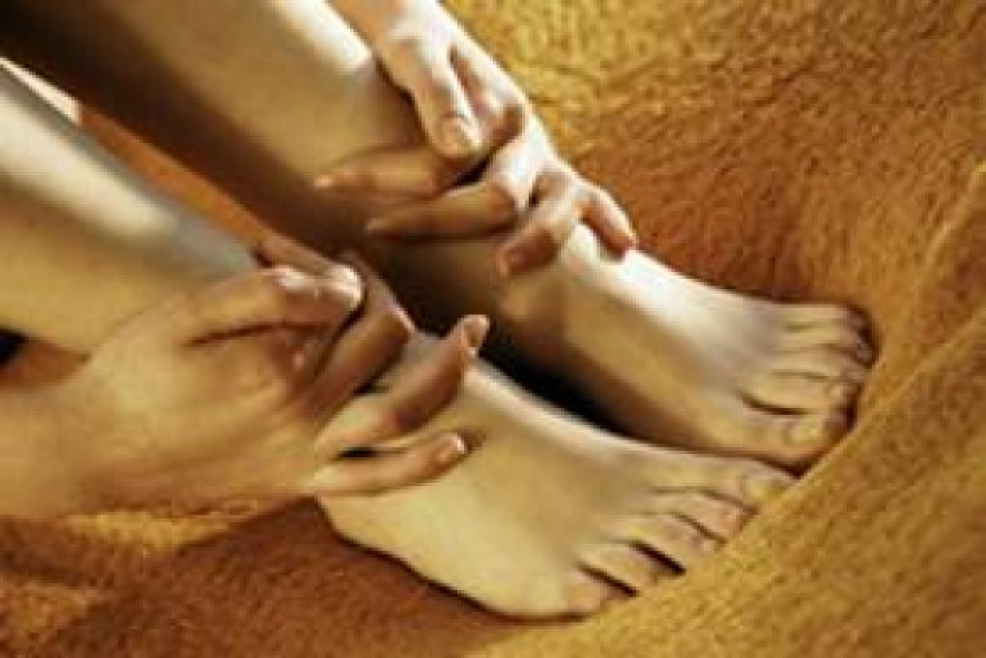
Klamstvo sa od pravdy ťažko rozlišuje

Slide 3

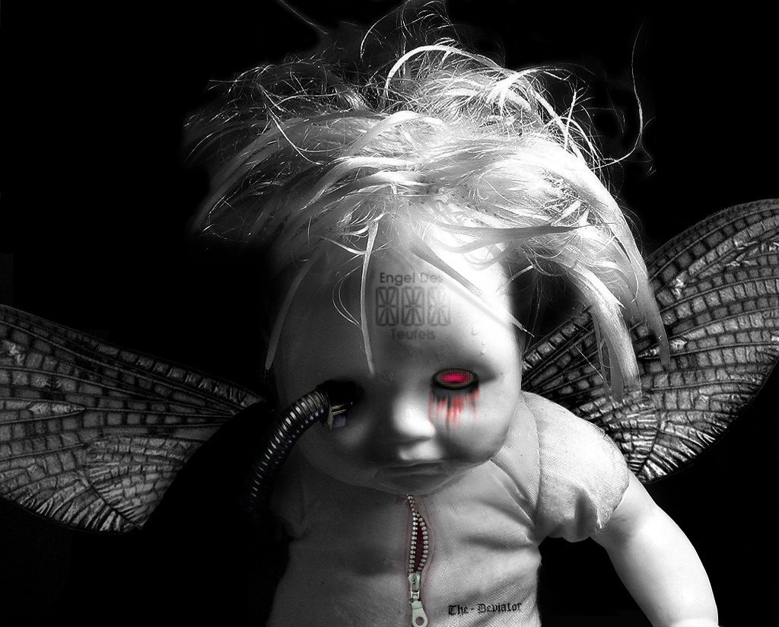
Klamstvo,
ktoré nič nepokazí...
ktoré veľa pokazí...

Slide 4

Nevypovieš krivé svedectvo proti svojmu blížnemu!
Máme sa Pána Boha báť a Ho milovať, aby sme na blížneho svojho falošne neluhali, nezrádzali ho a neohovárali, ani mu zlý chýr nerobili, ale aby sme ho ospravedlňovali, dobre o ňom zmýšľali aj hovorili a všetko v lepšom zmysle vysvetľovali.

Slide 5

Čo to znamená keď sa povie...
„Lož ma krátke nohy!“

Slide 6
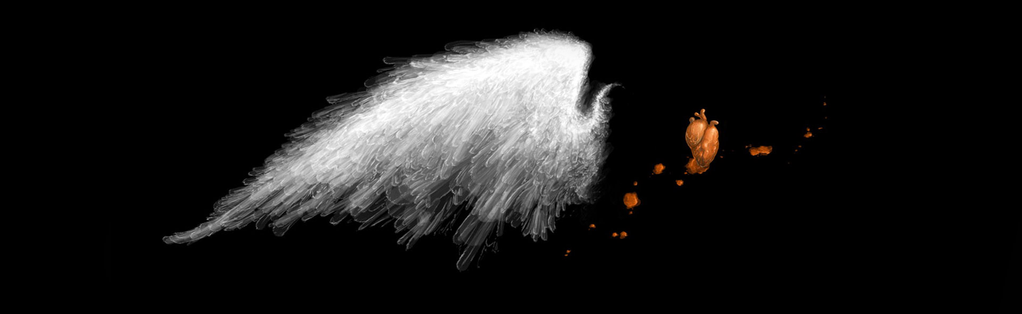
Čo to znamená keď sa povie...
„Stokrát opakovaná lož sa stane pravdou!.“

Slide 7
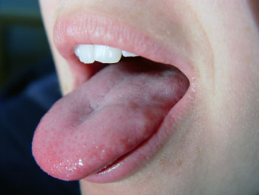
Jazyk
„Ich jazyk je smrtiacim šípom, každý ústami podvodne hovorí; vľúdne hovorí s blížnym, v srdci mu však chystá úklady.“ Jer 9,7

Slide 8
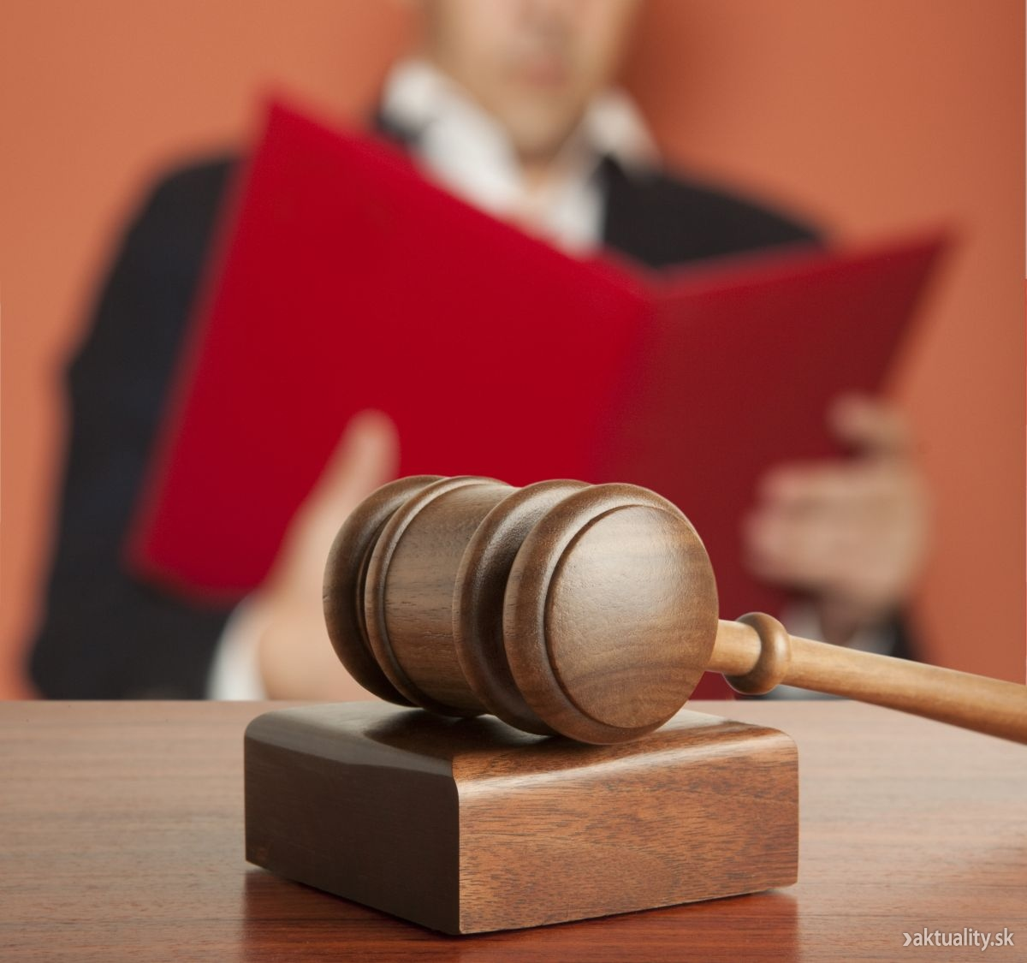
Pán Ježiš povedal:
„Ale nech je vaša reč: áno - áno; nie - nie; lebo čo je nad to, je od zlého.” Mt 5,37

Slide 9
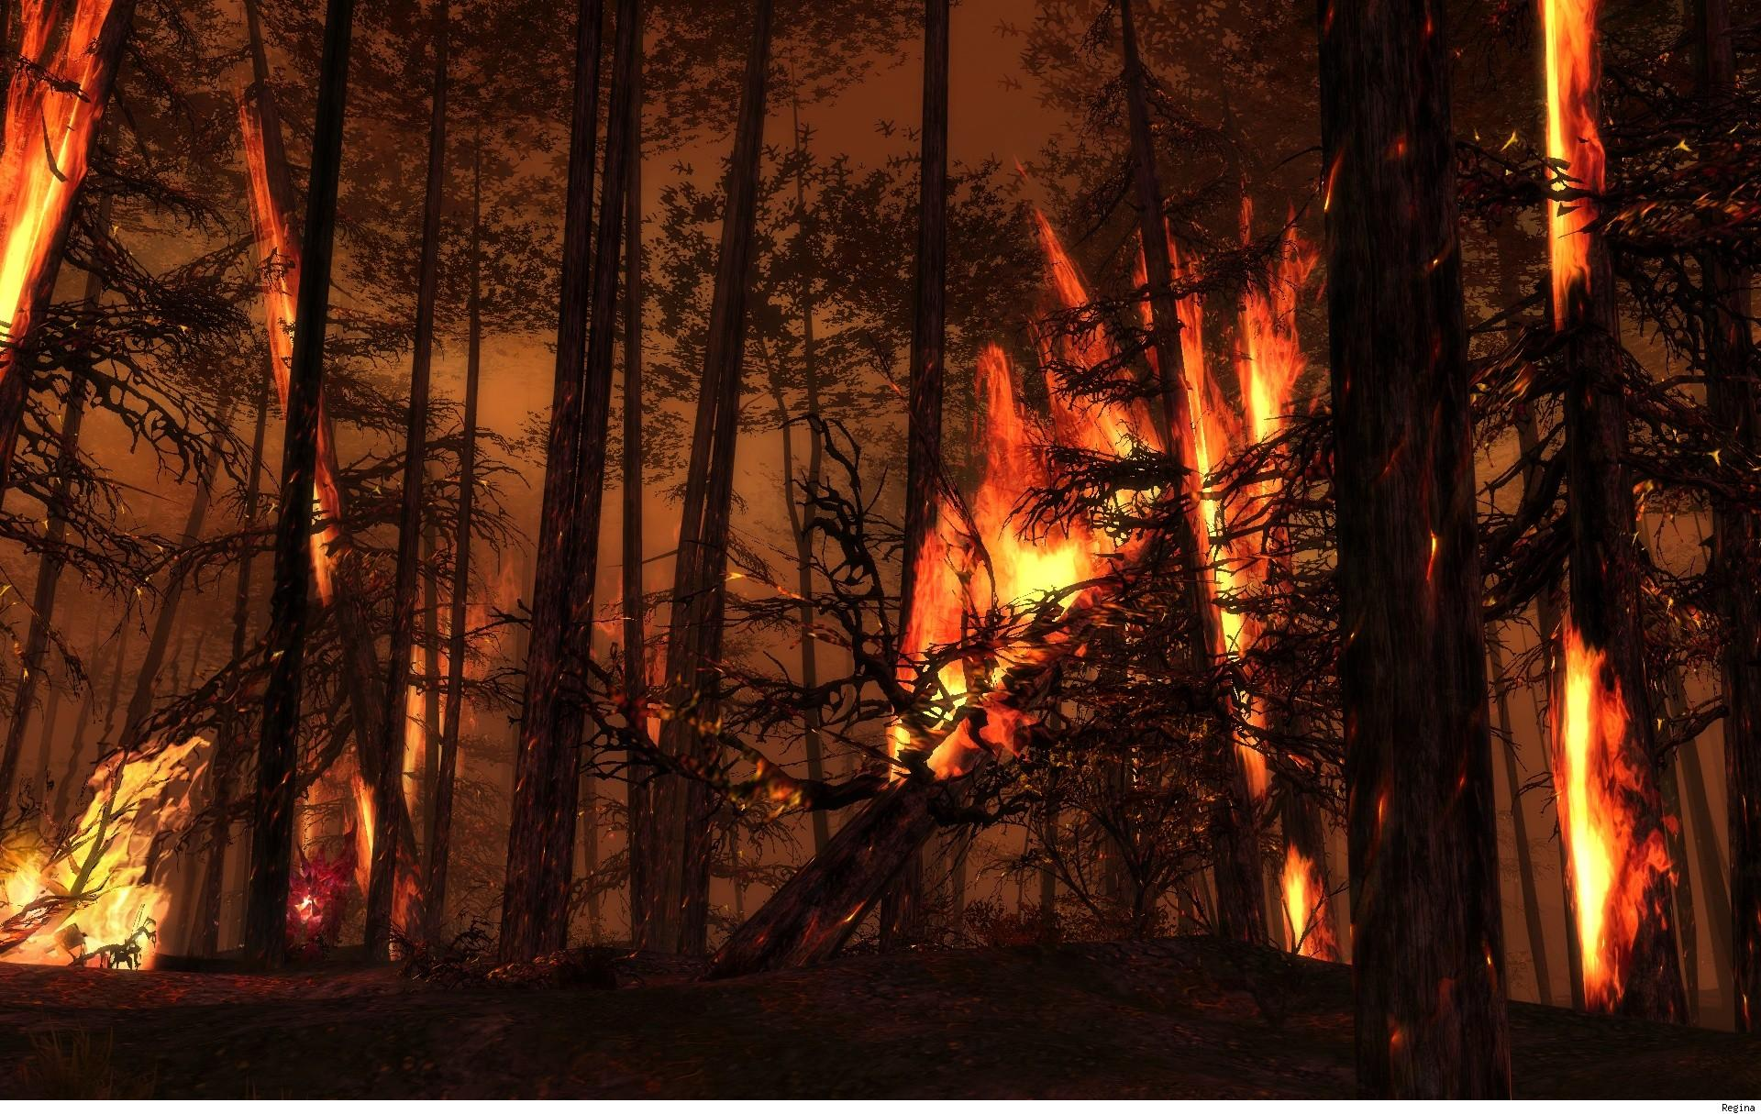
Jazyk
„Podobne aj jazyk: je malý úd, ale chváli sa veľkými vecami. Ajhľa, aký malý oheň, a akú veľkú horu zapáli!“ Jk 3,5

Slide 10
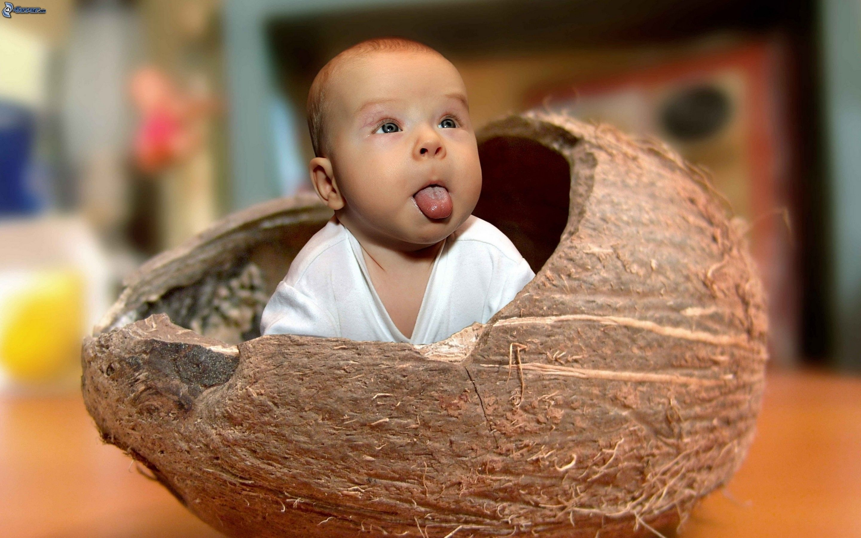
Jazyk
„Veď kto chce milovať život a vidieť dobré dni, nech si zdržuje jazyk od zlého a ústa od ľstivých rečí.“ 1Pt 3,10

Slide 11

Omyl
Neúmyselné urobenie niečoho nesprávneho – neúmyselné klamstvo...

Slide 12

Milosrdná lož – svätá lož
Je klamstvo pre vyššie dobro...

Slide 13
Klamal Ježiš?
J 14,6
1Pt 2,22
„Ja som pravda.“
„On nikdy hriechu neučinil, ani ľsti nebolo v Jeho ústach;“

Slide 14
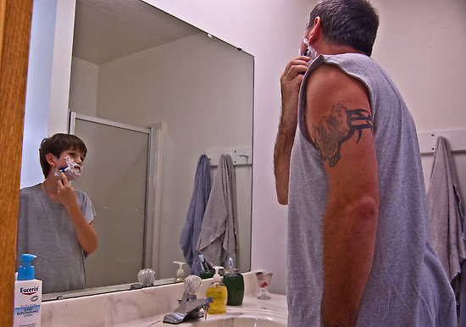

Pravda a lež
Jaromír Nohavica

